Slide 1


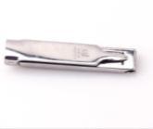
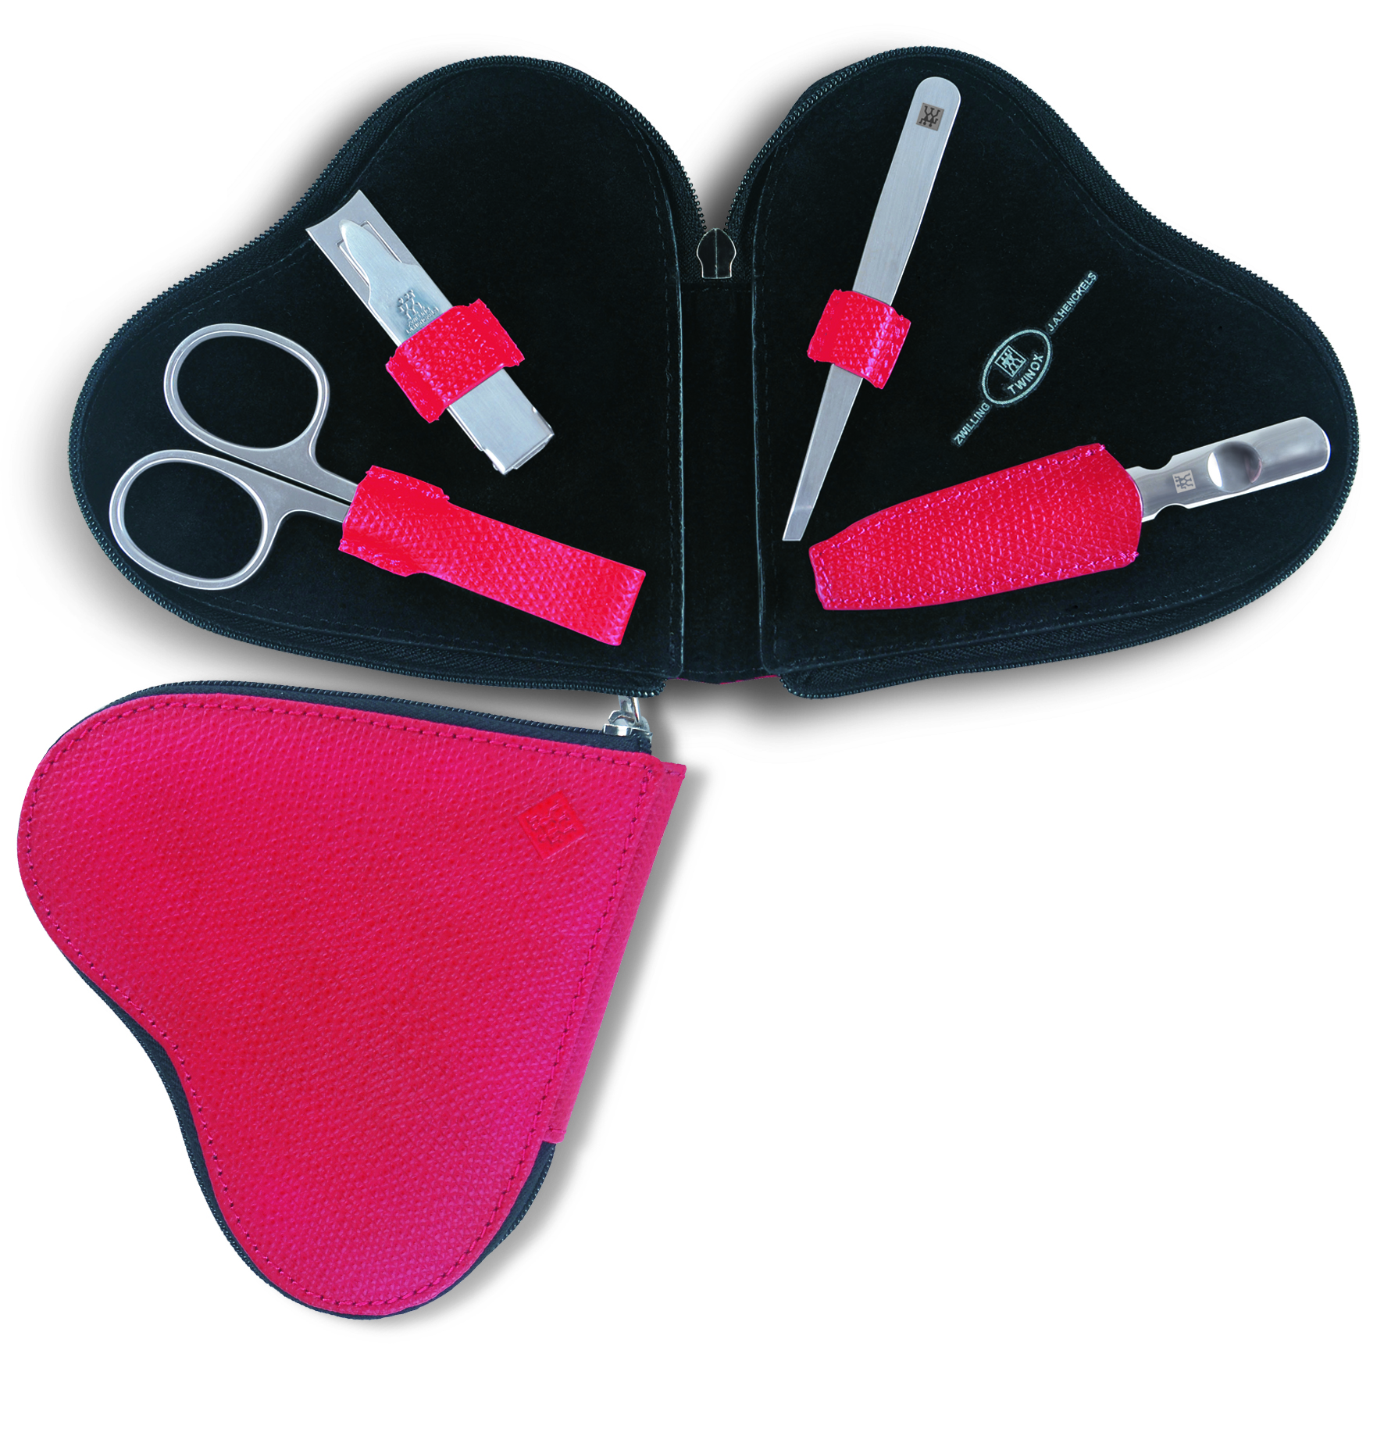
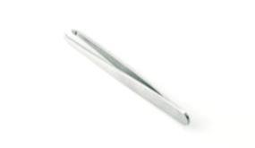
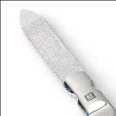
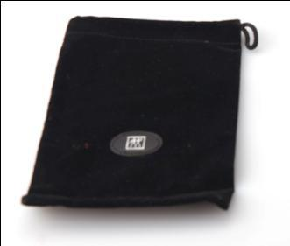
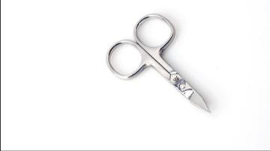
订购品，尚有部分库存。
出完库存不再备货，再订货需起订量
折叠式指甲钳
ZW-N86
美甲四件套
市场参考价：1798.00
批发价：628.00
货号：97128-000-0
包装类型：礼盒型包装
产品特点：
经典的组合适合亚洲人士需求，
四件套产品均为不锈钢材质镜面抛光，炫亮夺目，气质出众。
红色心形皮套为牛皮材质。
内含：折叠式指甲钳、眉镊、指甲锉、表皮指甲两用剪。
眉镊
指甲锉
表皮指甲两用剪

